Slide 1

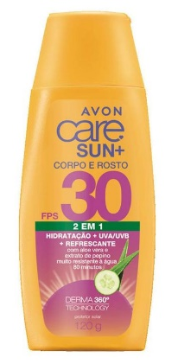
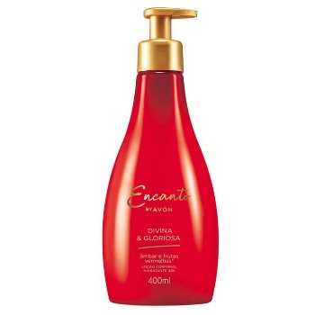
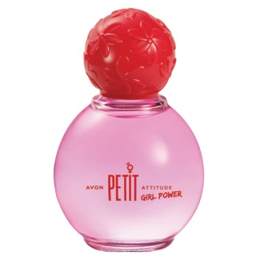
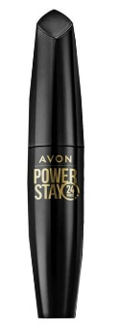
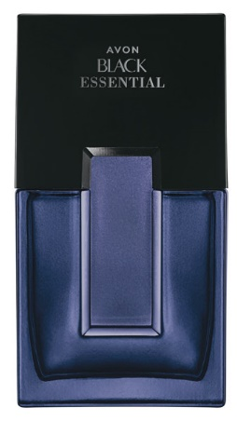
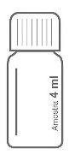
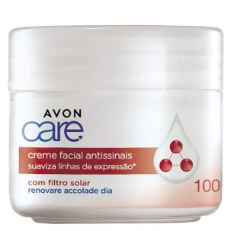
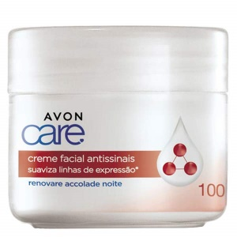
MUITO MAIS ATRATIVO
Exclusivo 2ª A 6ª CP
Enviou Pedido, ganhou produto Avon na Caixa da própria Campanha!
CP06
CP07
CP08
CP09
CP10
CP11
CHAMOU VERÃO?
UM É BOM KIT É MELHOR
ISCA PREMIUM
PRODUTO CERTO!
MAKE FORTALEZA
ISCA PREMIUM
Atratividade 1e 2 E: Alta
Atratividade 1e 2 E: Média
Atratividade 1e 2 E: Média
Atratividade 1e 2 E: Média
Atratividade 1e 2 E: Alta
Atratividade 1e 2 E: Média
BLACK ESSENTIAL ORIGINAL + 5 amostras
Lucratividade - R$59,90
Custo – R$10,37
ENCANTO BL 400mL
Lucratividade - R$39,99
Custo – R$5,63
PETIT ATTITUDE
Lucratividade - R$36,99
Custo – R$3,91
MASCARA POWER STAY
Lucratividade - R$51,99
Custo – R$4,39
PROTETOR SOLAR PEPINO FPS30
Lucratividade - R$35,99
Custo – R$4,80
KIT ANTISSINAIS AVON CARE
Lucratividade - R$37,98
R$1,80+ R$1,85
Produto atrativo, de fácil revenda para garantir última campanha do período de baixa atividade e para argumentação de um bom produto para começar a 2ª CP nesse período de baixa Atividade. .
Prêmio forte e atrativo como com boa lucratividade, para argumentação de um bom produto para começar a 2ª após o MEGA DE CP10, além do adicional de oferecer amostras que irão vender na CP seguinte de Mães (superoportunidade)
Kit com boa lucratividade e fácil sell out, oportunidade de experimentação para NOVAS. Para incentivar atividade no período de queda zero.
Prêmio forte e atrativo, com boa lucratividade, para manter a atividade no período e para argumentação de um bom produto para começar a 2ª CP nesse período de Atividade.
Prêmio forte e atrativo como MAKE, com boa lucratividade, para argumentação de um bom produto para começar a 2ª CP nesse período de Atividade.
Prêmio forte e atrativo para o verão, com boa lucratividade. Preço atrativo a revenda ou experimentação

